Slide 1
Šošovky
Prechod lúčov tenkými šošovkami
Zobrazenie šošovkami
Mária Lukačinová

Slide 2
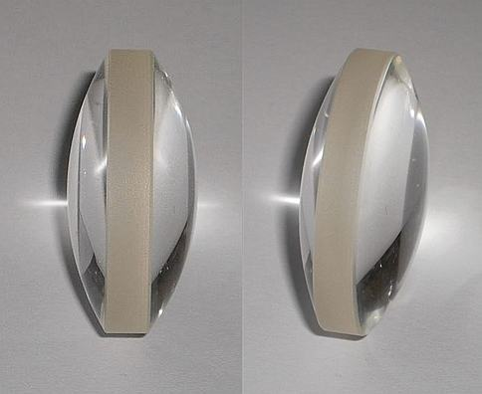
Čo sú to šošovky?
Sú to predmety
z priehľadného materiálu (sklo, plast) ohraničené guľovými plochami (alebo guľovou plochou a rovinou).

Slide 3
Viete, že...
V roku 1887 vyrobil nemecký sklár F. E. Müller prvý model kontaktnej šošovky zo skla? Skutočná revolúcia vo vývoji kontaktných šošoviek prichádza až v roku 1953 keď český vedec Otto Wichgterle a Jaroslav Lim predstavujú prvú mäkkú hydrofilnú kontaktnú šošovku.

Slide 4
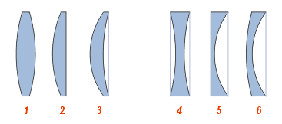
Rozdelenie šošoviek
a) Spojky - v strede najhrubšie
1 - dvojvypuklá
2 - ploskovypuklá
3 - dutovypuklá
b) Rozptylky – v strede najtenšie
4 - dvojduté
5 - ploskovyduté
6 - vypukloduté

Slide 5
Tenká spojka a tenká rozptylka
Ak je hrúbka šošovky vzhľadom na polomery jej guľových plôch zanedbateľná (d<<r), potom hovoríme, že šošovka je tenká.
tenká spojka
tenká rozptylka
f
f
o
o
F
O
F´
F´
O
F

Slide 6
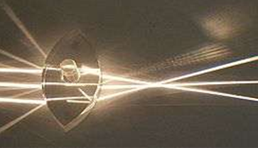
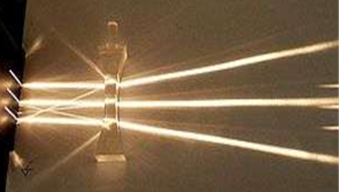
Spojka
Rozptylka

Slide 7
Lúč prechádzajúci optickým stredom tenkej spojky
O
o
F
F´

Slide 8
Lúč rovnobežný s optickou osou
o
F
O
F´

Slide 9
Lúč prechádzajúci predmetovým ohniskom
o
F
O
F´

Slide 10
Zobrazenie predmetu tenkou sojkou
A
B´
o
B
S
F
O
F´
A´

Slide 11
A
B´
o
S
=
B
F
O
F´
A´

Slide 12
A
S
B
F
F´
O

Slide 13
Použité zdroje
http://sk.wikipedia.org/wiki/S%C3%BAbor:Lens_types.png

